Slide 1
Uvodno predavanje: pravila
predmet
kolokvijium i ispit
nastava
ove nedelje nema časova vežbi

Slide 2
Uvod
Danica Popović, http://danica.popovic.ekof.bg.ac.rs/
Kabinet 510
prijem studenata utorak 12-14h
Asistenti: Aleksandra Đorđević Radovan Kastratović
Luka Jovanović

Slide 3

Knjiga – 12. izdanje
koristi više od 700 fakulteta i univerziteta u SAD, Kanadi i drugim zemljama
12. izdanje
Udžbenik je preveden na kineski, francuski, grčki, indonežanski, italijanski,
korejski, poljski, portugalski, srpski, španski, ruski…

Slide 4
Info - paket
Predispitne obaveze (kolokvijum + aktivnost na času) 30 poena
Kolokvijum - 20 poena
Da bi položio kolokvijum student mora da ostvari minimum 10 poena na kolokvijumu.
Aktivnost na času
Učešće na času vežbi - maksimalno 10 poena
Predavanja – dodatni poeni za aktivnost
Popravni kolokvijumi: pred julski rok i pred septembarski rok

Slide 5
Ocene na ispitu
Predispitne obaveze | Maksimum bodova | Minimum
Kolokvijum | 20 | 10
Aktivnosti na casu | 10
Ispit
RC | 20
Esej | 50
Ukupno | 100
Za izlazak na na pismeni deo ispita,student mora na testu u RC da ostvari minimum 10 poena.

Slide 6
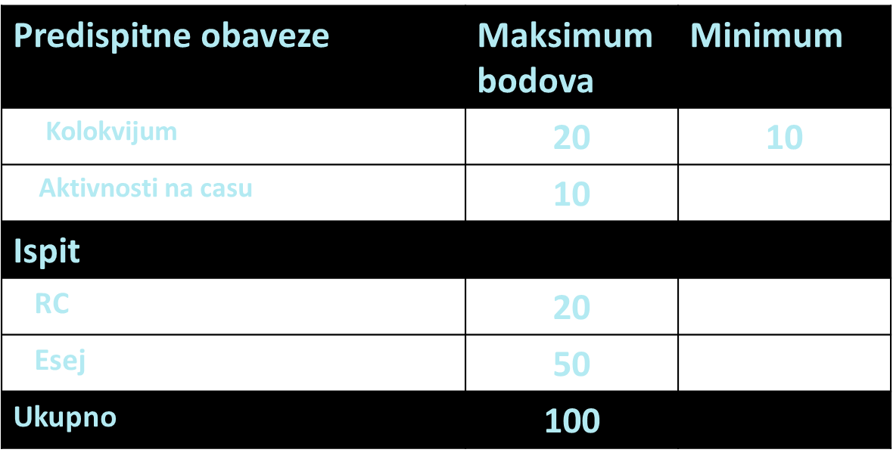
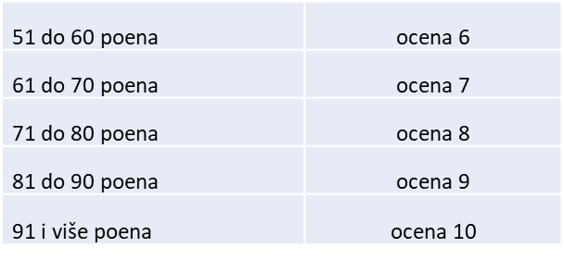

Slide 7
Student koji na kolokvijumu ne ostvari minimum 10 poena, na konačnom ispitu može ostvariti maksimalno 70 poena i dobiti ocenu 7
Predispitne obaveze |  | Minimum
Kolokvijum | 20 | 10
Aktivnosti na casu | 10
Ispit
RC | 20
Esej | 50
Ukupno | 100

Slide 8
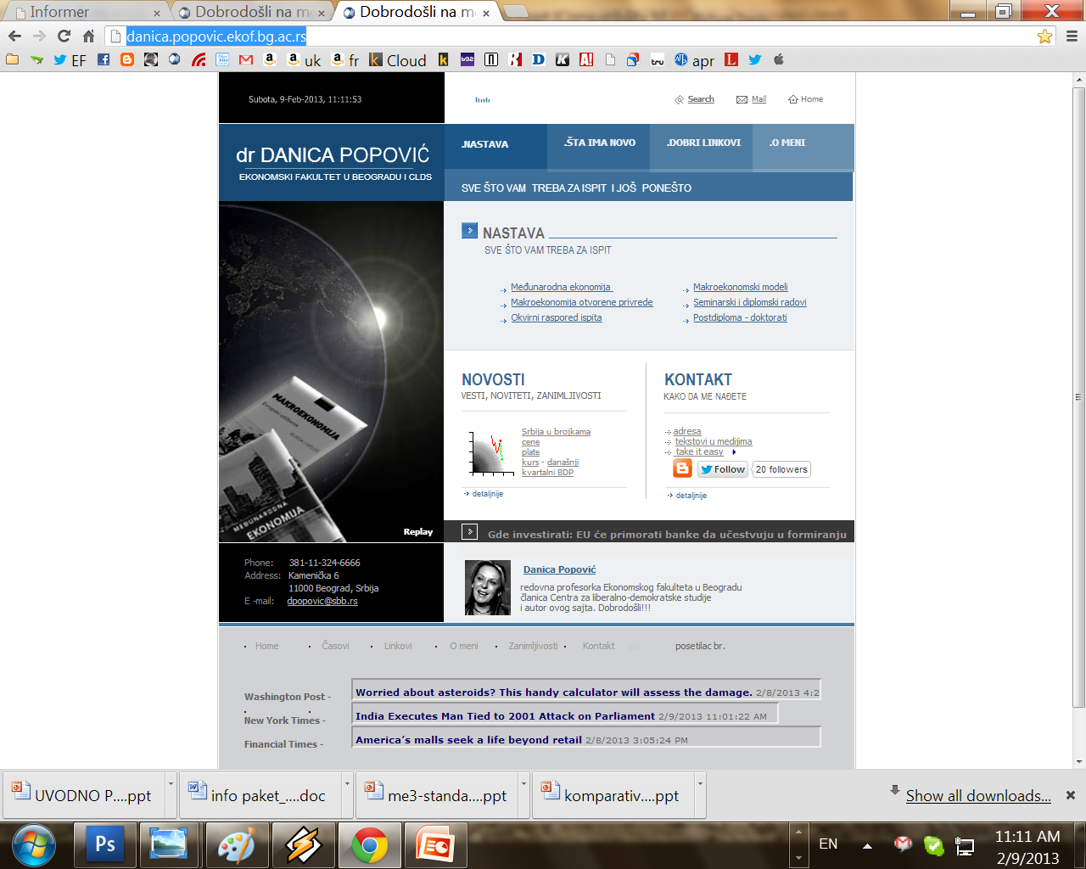
Komunikacija
Mail dpopovic@one.ekof.bg.ac.rs dpopovic@sbb.rs
Vebsajt

Slide 9
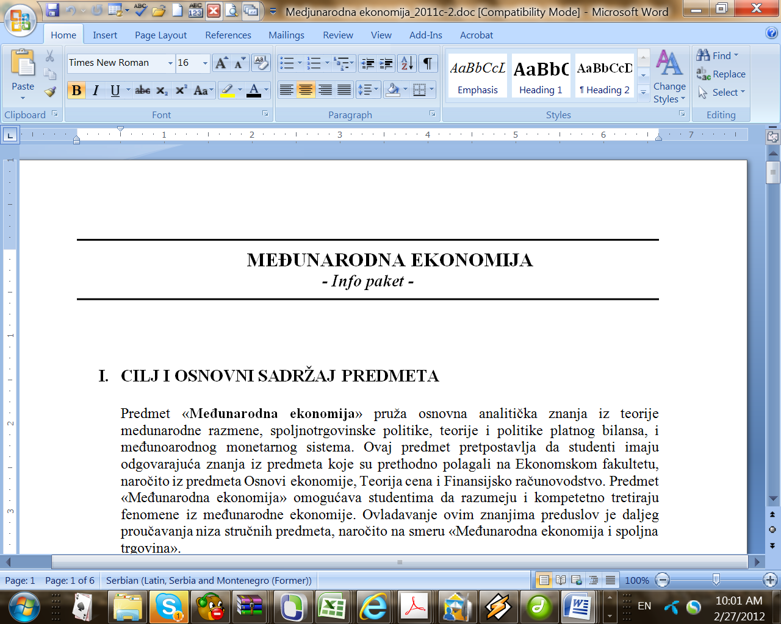
Kako izgleda ovaj predmet
Pratite ovaj link- to je info-paket

Slide 10
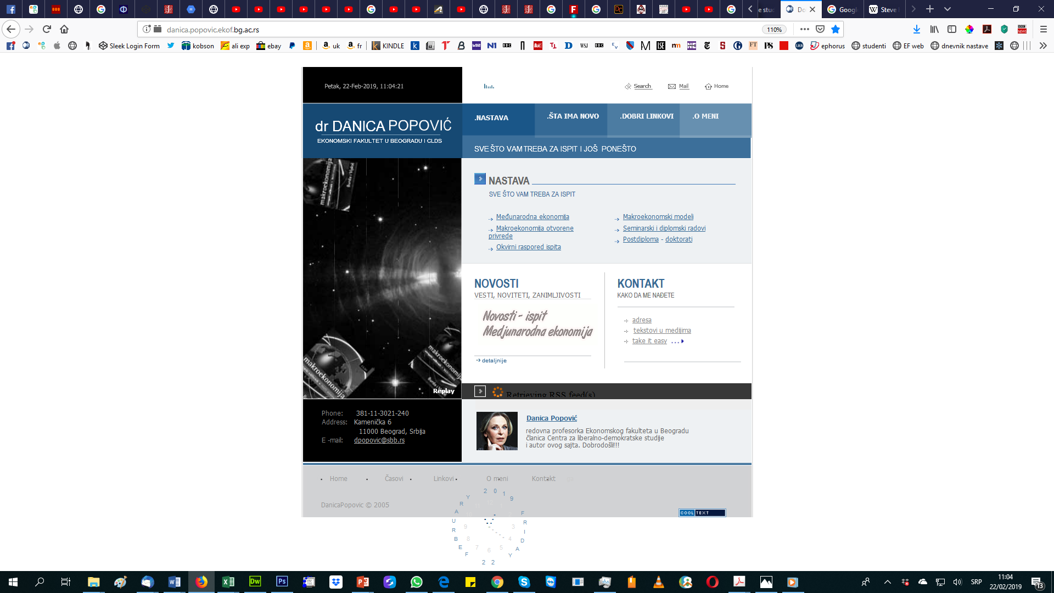

Slide 11
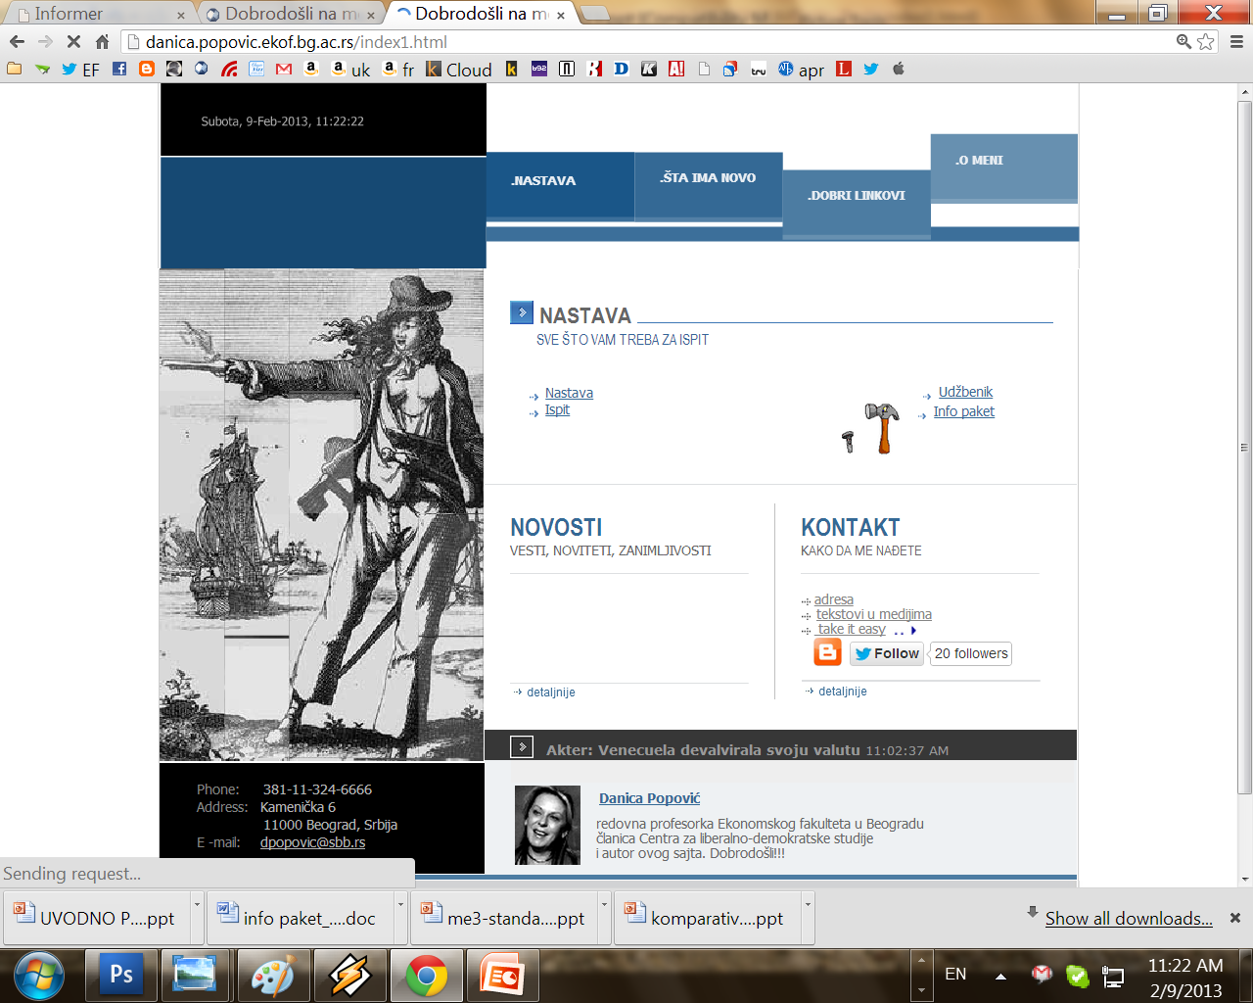

Slide 12
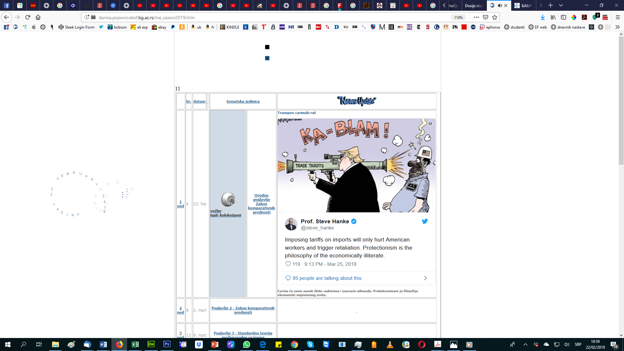

Slide 13
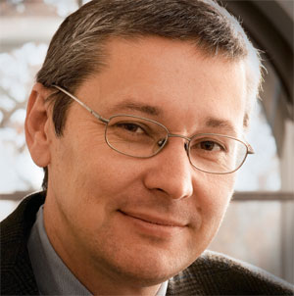
O čemu ćemo sve govoriti
Autsorsing - outsourcing
Kako je stradao Greg Menkju
Pročitajte više o tome ovde
Kako radi ekonomski savet SAD
Kako se razočarao i dao ostavku
Odgovor predsednika Buša

Slide 14
Kako izgleda nastava u SAD...
Ali i u Evropi...
ocenjivanje

Slide 15
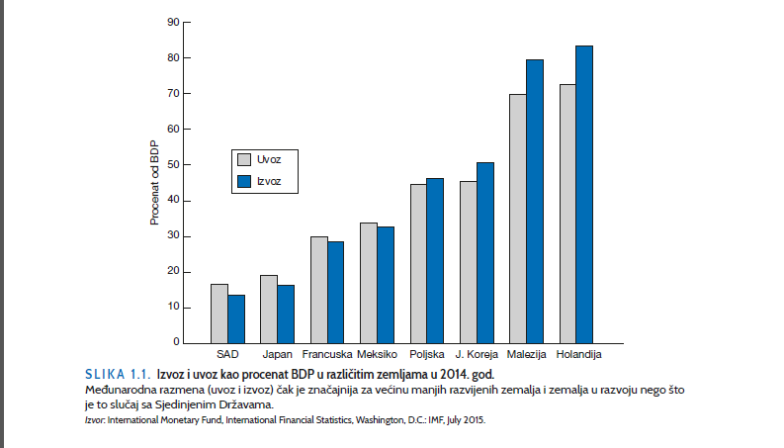

Slide 16
Pronađite sami podatak
Koji je danas udeo izvoza u BDP u Srbiji?
uvoza?
Šta vam to govori?
Moramo znati normalne vrednosti

Slide 17
Platni bilans https://data.worldbank.org/indicator/NE.EXP.GNFS.ZS?end=2016&locations=RS&start=1995&view=chart

Slide 18
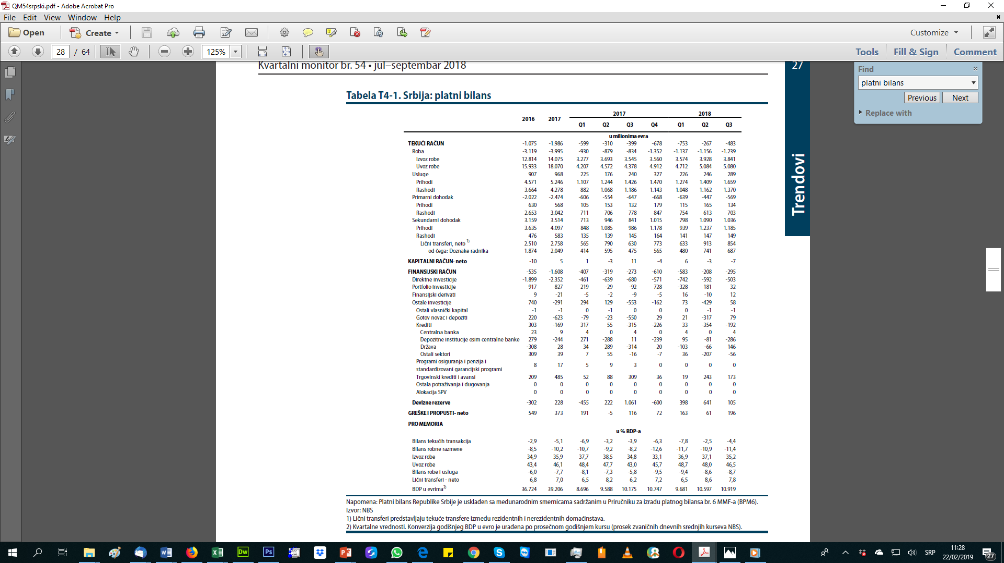
https://www.fren.org.rs/sites/default/files/qm/QM54srpski.pdf
Srbija

Slide 19
Proizvodnja i izvoz u svetu

Slide 20
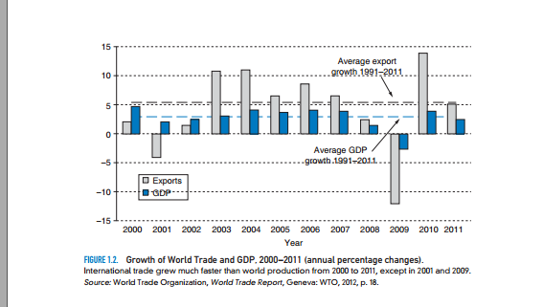

Slide 21
Gravitacioni model
očekujemo da države više trguju sa
velikim državama
koje su geografski bliže
koje imaju otvorenije ekonomske sisteme
koje imaju sličan jezik i kulturno nasleđe

Slide 22
Gravitacioni model
Očekujemo:
da je bilateralna trgovina barem u pozitivnoj korelaciji sa proizvedenim BDP u dvema zemljama
i da je manja što je rastojanje između dveju zemalja veće
- kao Njutnov zakon gravitacije

Slide 23
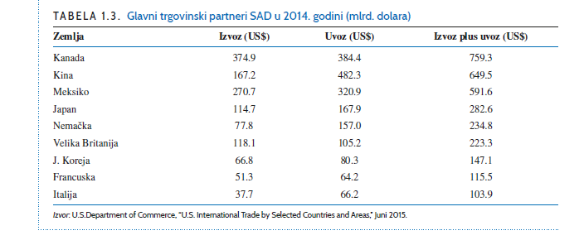
Potvrđeno!

Slide 24
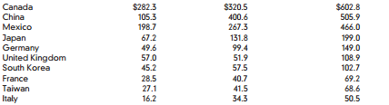

Slide 25
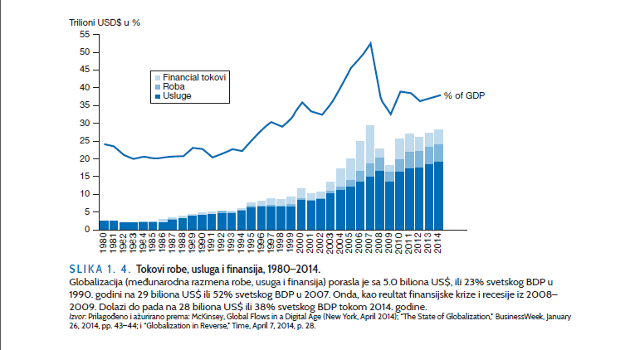
Izazov globalizacije
Ovo je veliko polje debata.
Glasamo

Slide 26
Srbija – šta još?
Nezaposlenost
Pridruživanje EU

Slide 27
Šta ćemo još raditi
Dva cilja:
Najpre obraditi događaj nedelje
Brexit
Ako ne možete da otvorite stranicu, pošaljite mi mail
ključni pojmovi u lekciji

Slide 28
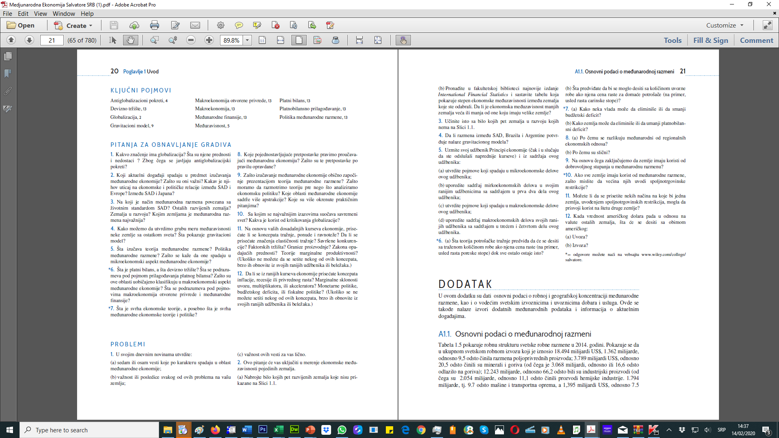

Slide 29
Država nije - preduzeće
DA LI JE RAZLIKA SAMO U VELIČINI?
DA LI SU PRIVREDNICI NAJBOLJI DRŽAVNICI?
Šta je cilj državnika?
Privrednika?

Slide 30
Dva primera
Izvoz kreira nova radna mesta
Strane investicije ne mogu da dovedu do deficita
Je li to tačno?
Nije!!!!

Slide 31
Zašto izvoz NE povećava zaposlenost
Slobodna trgovina otvara nove poslove: Što više Srbija izvozi – veća će biti zaposlenost, a što više uvozi – gubimo radna mesta
Je li to tačno?
Nije!!!!

Slide 32
Zašto izvoz ne povećava zaposlenost u zemlji?
Stvoriće poslove u izvoznom sektoru,
Ali će u istoj meri razoriti poslove u ostatku privrede
Kako? Pregrejana tražnja, rast k”, itd.
Saldo će biti - nula
Dakle, GRANE dobijaju, privreda - ne

Slide 33
Zašto uvoz ne smanjuje zaposlenost u nekoj zemlji?
On zaista može da smanji L u nekoj grani
Kao i tehnički progres, recimo
Više ne postoje daktilografi,
Automati za novac
“popravka čarapa”, “vunovlačar”
Ali se u istoj meri povećava u drugim sektorima
Dakle, GRANE gube, privreda - ne

Slide 34
Mankiw - narodni neprijatelj
Senator Šumer tražio 27.5% carinu na svu robu iz Kine.
Nije ih ubedio da je to loše
Zašto to ipak nije prošlo?
Ali je 2009. godine uvedena carina od 35% na automobilske gume iz Kine

Slide 35
Ali kako da to niko ne vidi?
Dobitak u zaposlenosti u izvoznom sektoru svi vide:
Vidimo ljude
Vidimo izvozne proizvode
Kao što vidimo i fabrike i ljude koje je uvoz ostavio bez posla.
OSTALI EFEKTI SE NE VIDE ISTOG MOMENTA

Slide 36
Komentar političara:
Upravo ovakve izjave (tipa, izvoz ne stvara nova radna mesta) najbolje pokazuju zašto ljudi MRZE ekonomiste!

Slide 37
To se dešava čak i u Srbiji
U SAD, recimo, uravnoteženje dolazi preko kamatne stope (pregrejana tražnja, rast r, pad zaposlenosti u građevinarstvu, itd)
U Srbiji – pad zaposlenosti u loše plaćenim sektorima, itd)

Slide 38
Strane investicije i platni bilans
Pretpostavimo da stotine stranih investitora donesu u zemlju stotine miliona dolara u cilju izgradnje novih fabrika.
Šta se dešava sa trgovinskim bilansom zemlje?
To će dovesti do suficita – tvrde biznismeni
Ali – neće.

Slide 39
Strane investicije i platni bilans
Ekonomisti nikako da ubede privrednike da u tom slučaju MORA doći do deficita
Biznismeni polaze od sebe – i rezonuju kao da u njihovoj firmi dolazi do ekspanzije
Ako investicija uspe - stvar se može trajno preokrenuti

Slide 40
Strane investicije i platni bilans
Ako sve firme urade što i njegova firma – da izvoze više, onda će privreda sigurno zabeležiti suficit.
Ekonomisti znaju da MORA upravo suprotno da se dogodi.
Zašto?

Slide 41
Mehanizam
Priliv na kapitalni račun MORA BITI JEDNAK odlivu sa tekućeg računa u istom iznosu
to je računovodstvo – a ekonomija će vam reći KAKO do toga dolazi
Mehanizam je: priliv kapitala – revalvacija (inflacija) – rast uvozne tražnje – rast uvoza – deficit.

Slide 42
Ali biznismeni u to ne veruju
To je njima sporno
Hoće li zaista strani investitori uvoziti baš toliko opreme?
Kako znamo da će valuta apresirati
Ili da će izvoz onda pasti, a uvoz porasti?

Slide 43
U korenu je nepoznavanje računovodstvene zakonitosti – koja kaže da će priliv kapitala OBAVEZNO
NE MOŽDA, NEGO OBAVEZNO
Dovesti do spoljnotrgovinskog deficita.

Slide 44
Da ponovimo
Šta je bila prva zabluda
Da izvoz povećava zaposlenost
Šta bi bilo kratko objašnjenje?
A druga zabluda
Da strane investicije popravljaju platni bilans
Objašnjenje?

Slide 45
Zašto dolazi do ovih zabluda
Nijedan biznismen u svojim memoarima nije dao savet kako da postanete drugi Soros, Bafet ili već …
Niti bi mogao – jer niko od njih nije izumeo nikakvu teoriju o uspešnom biznisu koju je primenio na samom sebi
nego je primenio neku strategiju – koja je uglavnom neponovljiva i neprimenljiva - inače bi svi bili milioneri
Mnogi su, recimo, primetili da Voren Bafet u praksi uopšte ne investira na način koji opisuje u svojim memoarima

Slide 46
A i ne znaju da prenesu iskustvo, jer je to u stvari nemoguće, tj. to je
Parabola paralizovane stonoge
Kad pitaju stonogu kako uspeva da koordinira sve pokrete, a ona stane da razmisli - pa posle više ne ume da hoda bez saplitanja

Slide 47
Važne razlike između privrede i firme -
Kompleksnost
2. različiti načini upravljanja
Poreska politika
Industrijska organizacija – targetiranje sektora – niko, bez obzira koliko je inteligentan, može poznavati sve industrijske grane, i zato nastaju tolike greške
3. Direktno upravljanje
Broj potencijalnih interakcija između sastavnih delova jednak je kvadratu njihovog broja
Nijedna korporacija nije toliko diversifikovana, uglavnom se koncentrišu oko neke delatnosti
A privreda ima desetine hiljada različitih aktivnosti koje često vezuje samo činjenica da se nalaze na teritoriji jedne iste zemlje
Iskustvo uspešnog farmera ne znači ništa za kompjutersku industriju niti može da posluži za formiranje strategije vođenja nekog lanca restorana

Slide 48
Opšti principi upravljanja državom (“hands-off” role)
S tim imamo veliki problem
sindrom veličine – kad uspešan čovek u jednoj branši zaključi da je ekspert i u svim drugim oblastima
Privrednik koji želi da se bavi ekonomijom mora najpre da nauči novi rečnik i nekoliko desetina koncepata, od kojih su neke vrlo zasnovane na matematičkim principima.
Ovo će vrlo teško prihvatiti bilo koji uspešni privrednik – njima se čini da je to samo neki fensi-rečnik ili pretenciozni žargon

Slide 49
Privreda je zatvoren sistem
primer - deponije
Digresija: deponije u Estoniji: pola miliona evra i pet sati rada 50.000 ljudi
“Očistimo” Srbiju
Garaža
Mogućnost udvostručenja tržišnog udela (+10% E = -10% kapitala)
Milan Panić
Donald Tramp

Slide 50
Povratna sprega u ekonomiji i biznisu – kada raste sektor
Biznis
Širi investicije -
Zapošljava - i tu je kraj.
Šta tu može biti loše?

Slide 51
u privredi – povratne sprege su negativne, uglavnom
padaće zaposlenost u ostatku privrede
ako dođe do neto-porasta zaposlenosti, tj. porašće agregatna tražnja
Raste inflacija
Moraće da poraste k’
Otpustiće neko drugi

Slide 52
Poslovni ljudi nemaju iskukstva sa zatvorenim sistemima
Kao što su efekti smanjenog zapošljavanja na prosečnu zaradu
Ili rasta stranih investicija na devizni kurs

Slide 53
Sledeći put kada čujete biznismena koji iznosi svoje stavove o privredi, upitajte se:
1. Je li ovaj gospodin ikada ozbiljno studirao ovo pitanje
2. Zna li on šta se u literaturi o tome piše i šta eksperti misle o tome?

Slide 54
Ako sebi date odgovor – “ne”, onda bi bilo najbolje da ignorišete i sve što je rekao
Jer on najverovatnije nema pojma o čemu govori

